Slide 1
Μη Επανδρωμένα Εναέρια Οχήματα
Εφαρμογές: Παρακολούθηση

Slide 2
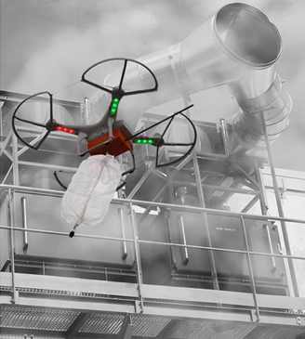
?
Παρακολούθηση
UAV εξοπλισμένα με αισθητήρες ποιότητας αέρα παρέχουν ανάλυση αέρα σε πραγματικό χρόνο σε διάφορα υψόμετρα.

Slide 3
?
Παρακολούθηση
Μπορούν να χρησιμοποιηθούν για την παρακολούθηση πολλών τύπων φυσικών φαινομένων όπως πλημμύρες, ηφαιστειακές εκρήξεις, παγετώνες, τσουνάμι, σεισμοί, καταιγίδες και τυφώνες.

Slide 4
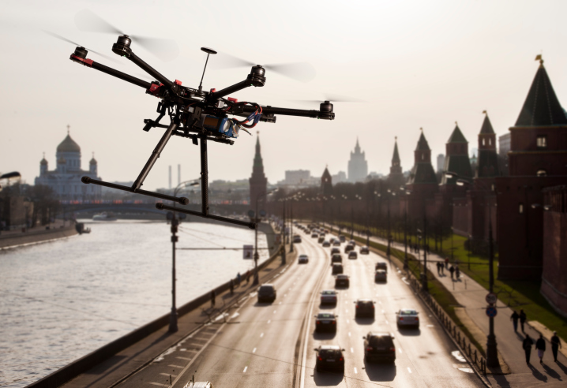
Παρακολούθηση
Επιπλέον, τα UAV μας επιτρέπουν να παρακολουθούμε την οδική κυκλοφορία, την κρίσιμη υποδομή των κτιρίων, τον παράνομο αερισμό των υδροσυλλεκτών κλπ

